Slide 1
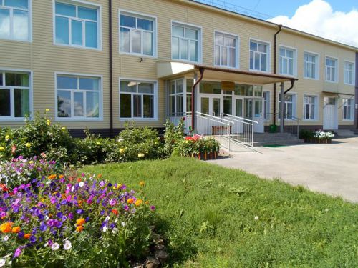
Из опыта работы стажировочной площадки по реализации Концепции математического образования в Упоровском районе
Межрегиональная научно-практическая конференция «Интеграция в преподавании предметов естественно-математического цикла и информатики: механизмы и средства»
Направление «Формирование математической культуры: содержание, технологии, средства. Совершенствование математического образования в рамках реализации Концепции математического образования в РФ»
Арсеньева Ирина Валерьевна,
Учитель математики и информатики
МАОУ Ингалинская СОШ,
руководитель РМО учителей математики,
куратор по реализации Концепции
математического образования в Упоровском районе
e-mail: ViaEd@yandex.ru

Slide 2
Деятельность стажировочной площадки
по реализации Концепции математического образования
2014-2015 г.
Модуль 1
Внедрение методик по развитию математической культуры в образовательных организациях
Модуль 2
Организация и совершенствование работы с обучающимися с высокой и низкой мотивацией по математике и информатике, преодоление индивидуальных трудностей обучающихся в области математики

Slide 3
Модуль 1 «Внедрение методик по развитию математической культуры в образовательной организации»
Утренняя разминка для ума
Шахматное движение
Организация деятельности математического кружка
Модуль 2 «Организация и совершенствование работы с обучающимися с высокой и низкой мотивацией по математике и информатике, преодоление индивидуальных трудностей обучающихся в области математики»
«Интервью»
«Доверяй, да проверяй»
Работа над понятиями при реализации деятельностного подхода
Составление и решение компетентностно-ориентированных задач
Проведение практических, исследовательских, лабораторных работ по математике
Организация деятельности межсетевого сообщества «Клуб серьёзных математиков»

Slide 4
Утренняя разминка для ума
Приходя утром в школу,
включены в деятельность по решению
нестандартных, логических задач
Родители
Учащиеся
1-5 классов
Наблюдение за происходящим
Активные участники пополнения
банка задач для проведения утренней разминки
для ума

Slide 5
Шахматное движение
Организация работы шахматного кружка
Проведение первых шахматных турниров
с участием учащихся,
посещающих шахматный кружок
Учащиеся
1-11 классов
Обучение игре в шахматы новых учащихся
Родители –
активные участники шахматного движения

Slide 6
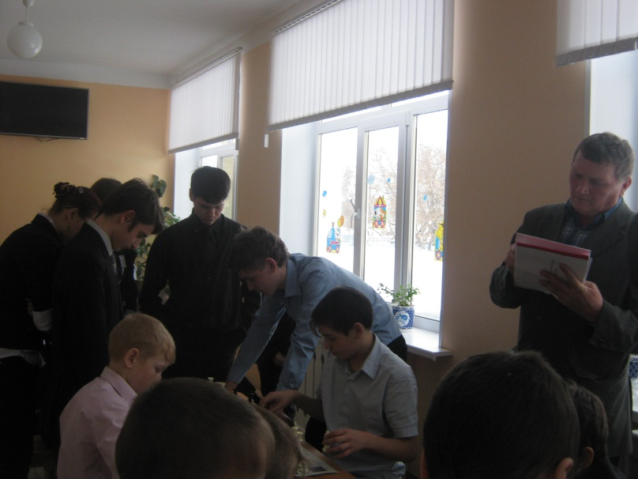
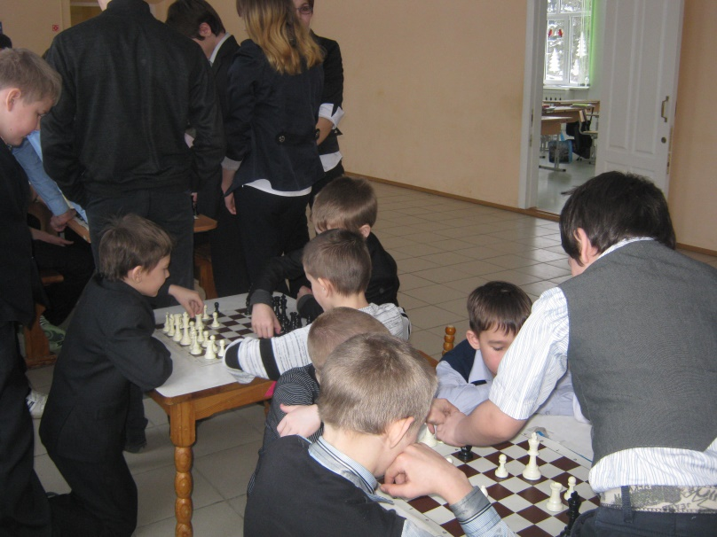
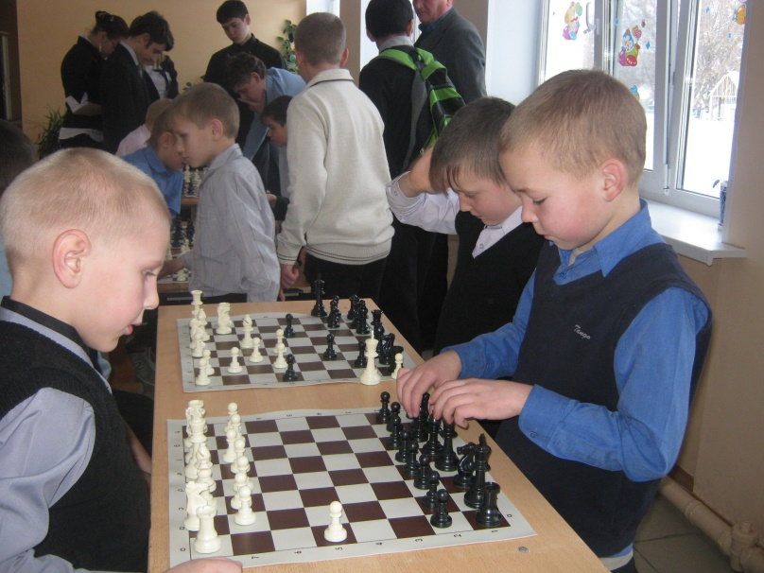
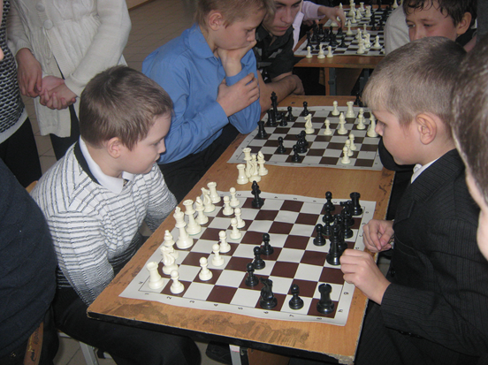
Шахматное движение

Slide 7
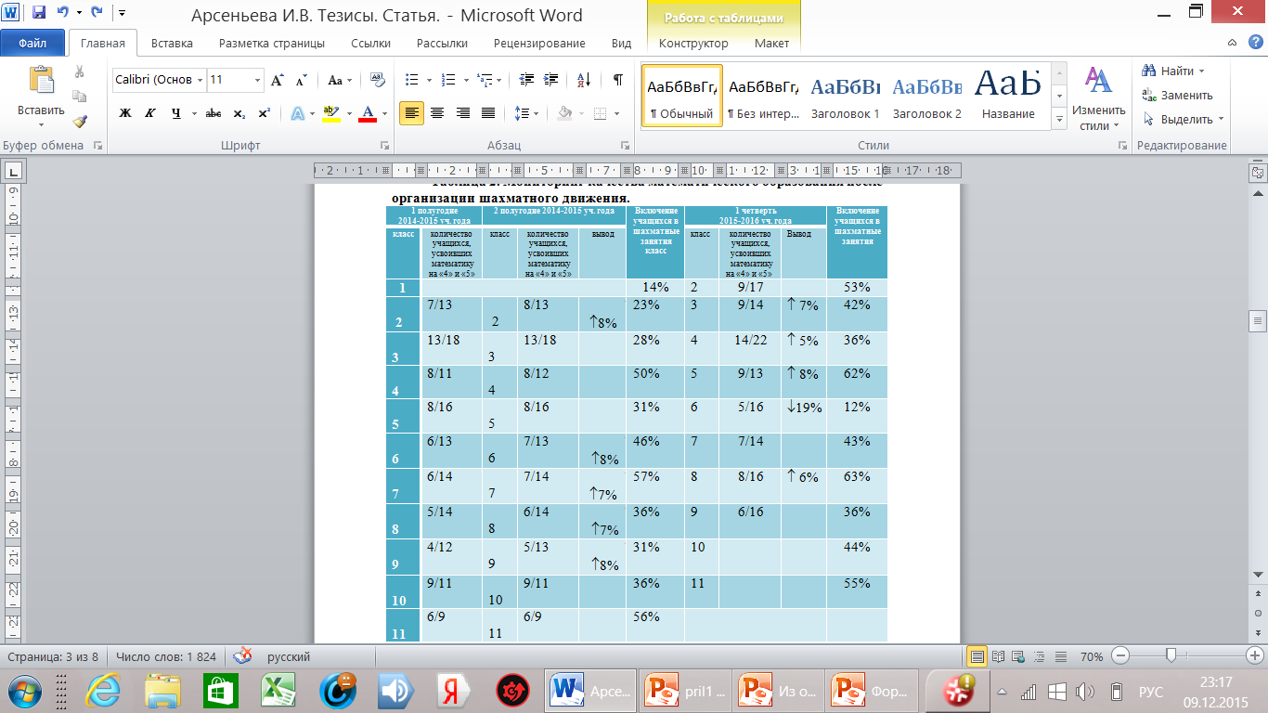
Мониторинг качества математического образования после организации шахматного движения

Slide 8
Организация деятельности
математического кружка
В 1-4 классах – в рамках внеурочной деятельности
1-2 классы -задания на развитие логического мышления, восприятия, памяти, выполнения вычислительных операций в игровой форме
«Умники и умницы»
3-4 классы- составление и решение собственных логических задач, ребусов. головоломок
Проблема
Организация кружковой работы в 5-7 классах

Slide 9
Мониторинг качества математического образования в 5 классах Упоровского района
Название ОО | Качественная успеваемость (в %) по математике |  |  |  |  | Ведётся ли математический кружок, если да, укажите с какого периода
 | 2012-2013 г. (2 класс) | 2013-2014 г. (3 класс) | 2014-2015 г. (4 класс) | 1 четверть 2015-2016 г. (5 класс) | Стартовая метапредметная диагностика – сентябрь 2015 г. (данные по математике)
МАОУ Ингалинская СОШ | 54% | 61% | 67% | 69% | 50% | в 1-4 классах – «Умники и умницы», в 5 классе – «Робототехника»
МАОУ Крашенининская ООШ | 20% | 20% | 20% | 20% | 20% | нет
МАОУ Емуртлинская СОШ | 59,4% | 67,2% | 59% | 70% | 47 % | Математические кружки не ведутся, занятия проводятся в рамках индивидуальной работы с одарёнными и слабоуспевающими учащимися
МАОУ Масальская СОШ | 27% | 27% | 33% | 40% | 16% | Кружок в рамках ФГОС «Занимательная математика» с 01.09.2015
МАОУ Суерская СОШ | 50% | 50% | 47% | 53% | 45% | нет
МАОУ Липихинская ООШ | 40% | 40% | 40% | 40% | 40% | «В мире чисел» с 01.09.2015г.
МАОУ Упоровская СОШ | 2а – 81% | 3а – 81% | 4а – 71% | 5а – 85% |  | В 1-4 классах -кружок «Умники и умницы»
 | 2б – 66% | 3б – 67% | 4б – 67% | 5б – 52%
 | 2в – 64% | 3в – 65% | 4в – 75% | 5в – 64%
 | 2г – 65% | 3г – 65% | 4г – 55% | 5г – 67%

Slide 10
«Интервью»
На уроках математики после изучения
новой темы один учащийся берёт интервью по
предыдущей теме урока у одноклассников
Оценивается оригинальность и
сложность вопроса, умение вести диалог
Учащиеся
5-6 классов
Очерёдность взятия интервью учащиеся
устанавливают сами
(она расписана у них до конца учебного года)
Чтобы задать вопрос, ученику приходится изучить
не только текст учебника, но и просмотреть много
дополнительных источников по данной теме.

Slide 11
«Доверяй, да проверяй»
Учитель преднамеренно допускает ошибки
при доказательстве теорем,
при выводе формул
Учащиеся
9-11 классов
поиск ошибок учащимися
Исправление ошибок

Slide 12
Работа над понятиями
Анализ понятия
Выбор способа моделирования понятия
(составление системы вопросов и др.)
Учащиеся
5-11 классов
Перевод текста на язык математики
(формулы, схемы, таблицы)
Работа с моделью понятия

Slide 13
Выбор способа моделирования
Это числа с какими знаками?
Какое правило применяем?
Составление системы вопросов
Какой знак в ответе поставим?
Назовите ответ

Slide 14
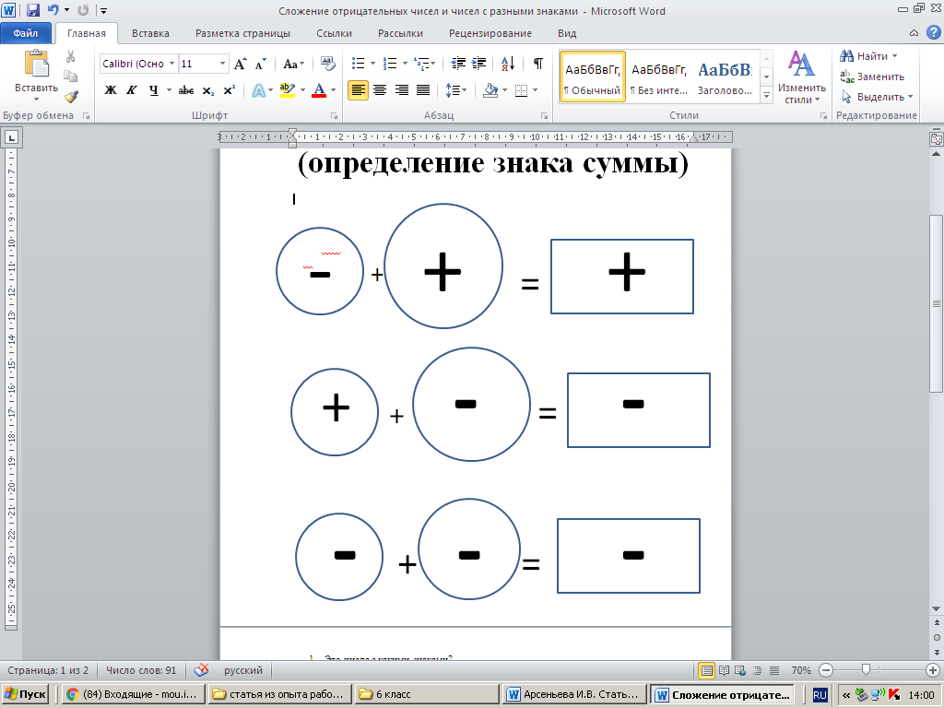
Перевод текста на язык математики
Составление схемы с использованием компьютера

Slide 15
Работа с моделью понятия
Решение заданий на нахождение
суммы отрицательных чисел
и чисел с разными знаками
Каждый в группе по очереди
отвечает на один из четырёх вопросов
Работа в группе из 3-4
человек
Каждый в группе следит за ответом
других участников
В случае неправильного ответа
предыдущего участника, следующий за ним
исправляет ошибку
и называет ответ на свой вопрос

Slide 16
Составление и решение компетентностно-ориентированных задач
На участке нестандартной геометрической формы
требуется разбить клумбу в виде насекомого,
используя для этого круги с диаметрами 1 м, 2 м, 3 м, 4 м
Разбейте клумбу на данном участке,
используя масштаб 1:100. Выполните рисунок с
использованием программы «Живая геометрия». Сколько
каждого вида кругов для этого потребовалось,
если необходимо использовать круги всех диаметров?
КОЗ по теме «Длина окружности и площадь круга»,
6 класс
Найдите длину бордюра клумбы,
если каждый круг имеет своё ограждение
Найдите стоимость ограждения клумбы,
выбрав необходимый вариант
из таблицы. Ответ дайте в тыс. руб.

Slide 17
Проведение практических, исследовательских, лабораторных работ по математике
Примеры работ
Измерение высоты деревьев,
телевышек, домов; измерение расстояния
до недоступной точки, измерение ширины реки
Работа в группе из 3-4
человек
Работа с инструкцией,
выбор способа деятельности
Оформление результатов работы
Презентация работы групп

Slide 18
Организация деятельности
межсетевого сообщества обучающихся с высоким уровнем
математической подготовки «Клуб серьёзных математиков»
Заседания клуба
для учащихся
9 и 11 классов
Участники решают задания, выбирая рациональные способы до заседания клуба
Объявляется тема заседания, даётся набор заданий повышенного уровня сложности на ЕГЭ и ОГЭ по математике
На заседании клуба каждый участник проводит презентацию выбранного способа. В конце заседания проходит круглый стол по решению заданий из ЕГЭ или ОГЭ по данной теме
Проблема
Заседание клуба занимает 1,5-2 часа, участники из 3 школ, удалённость 17-25 км

Slide 19
Система работы
2015-2016 г.
Для
учителей
математики и информатики района на базе стажировочной площадки пройдут тренинги по темам:
Организация проектной деятельности на уроках математики и информатики;
Реализация деятельностного подхода на уроках математики и информатики;
Система подготовки учащихся к ОГЭ и ЕГЭ по математике
Привлечение родителей учащихся как активных участников в деятельность по развитию математической культуры
Работа предметной лаборатории «Робототехника»
Основные
направления
работы
Повышение
качества
математического
образования
Развитие математической культуры
Включение всех учащихся в шахматное движение
Повышение мотивации,
развитие и применение
математических способностей при участии в конкурсах и олимпиадах
Математические соревнования на базе стажировочной
Площадки пройдут в несколько этапов:
Между командами учащихся одного класса;
Между командами разных классов;
Между сборными командами одной школы;
Между сборными командами школ сети;
Между командами учителей математики и старшеклассниками

Slide 20
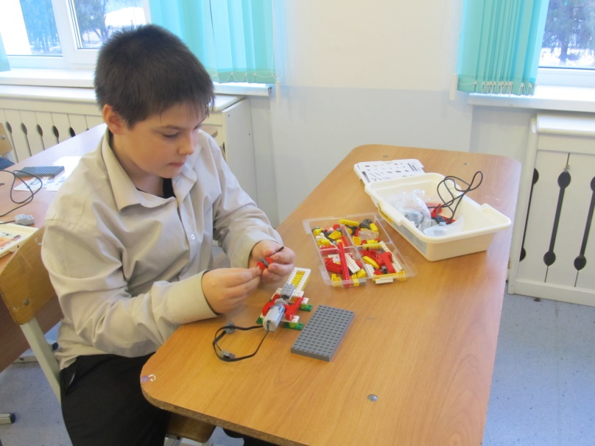
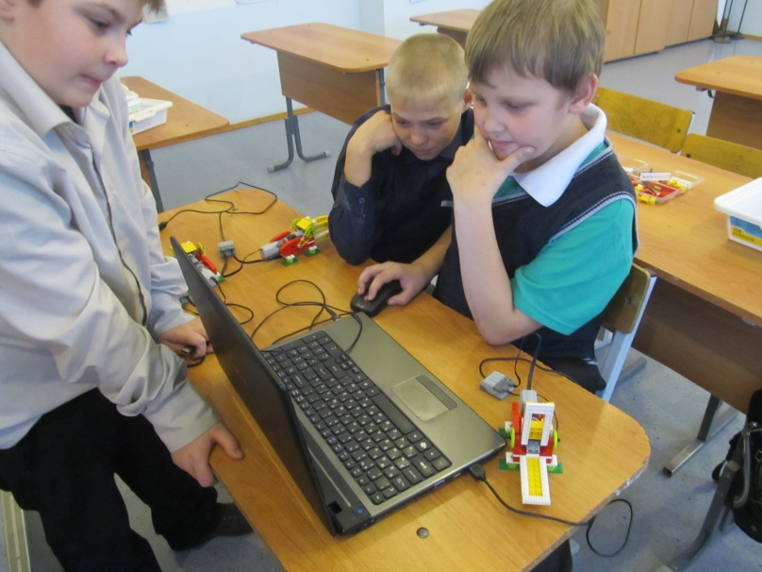
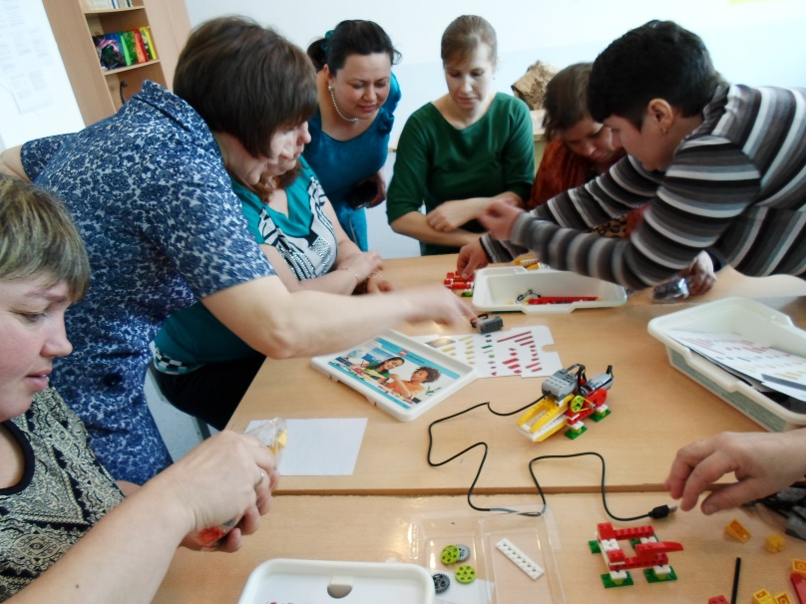
Предметная лаборатория «Робототехника»

Slide 21
Спасибо за внимание!

